Slide 1
Tout ce que vous avez rêvé de savoir sur la recherche…
Une interprétation par Alain Mille
Année 2014-2015

Slide 2
Ce que vous « rêvez » de savoir ?
Quelles sont les perspectives dans l’entreprise ?
Comment on « devient » enseignant-chercheur (métier)
Quels sont les critères pour être considéré comme un chercheur
Quel est le salaire d’un « ingénieur-chercheur »
Différence entre Prof des Uni. et enseignant-chercheur
Qu’est-ce qui caractérise la recherche sur le web
On peut voyager ?
Lien entre chercheur académique et en entreprise
Est-il nécessaire de faire un post-doc pour la carrière de chercheur
Dans quelle mesure on peut changer de thématique de recherche
Y-a-t-il une vie possible à coté de la recherche ?
Comment savoir si on est « fait » pour la recherche
Quel avenir après le doctorat ?
Quelle part entre activité documentaire et invention
Quel degré de liberté a un chercheur ?
Obligations pour les évaluations des travaux des chercheurs
Quelle est l’utilité d’une thèse si on ne souhaite pas faire un métier de chercheur
Relation entre les métiers de la recherche et de l’enseignement
Stabilité du métier de chercheur

Slide 3
Le métier de chercheur
Rappels ☺
  Le chercheur produit des « connaissances »
  Une connaissance est considérée comme telle si:
    Elle a été établie selon une méthode validée par les pairs (dépend donc de la spécialité) -> épistémologie
    Elle a été vérifiée par les pairs (publication avec revues de « qualité ») -> niveau de publication « A »
    Elle est accessible aux autres chercheurs (publiée vers un public scientifique)
    Elle est accessible à la société -> formation, transfert de technologie
  La qualité d’une publication -> facteur d’impact
    http://fr.wikipedia.org/wiki/Facteur_d'impact
    H-index ☹ http://en.wikipedia.org/wiki/H-index
    À partir des réseaux sociaux ?
    Un exemple

Slide 4
Organisation de la recherche (France)
Les universités, les écoles d’ingénieur
Les instituts de recherche public
Les instituts mixtes de recherche (privé-public)
Les structures de recherche privées
Les chercheurs ailleurs
  Le rapport de la cour des comptes / financement de la recherche en France
  Etat de l’enseignement supérieur et de la recherche en France
  L’innovation et la recherche (Informatique)

Slide 5
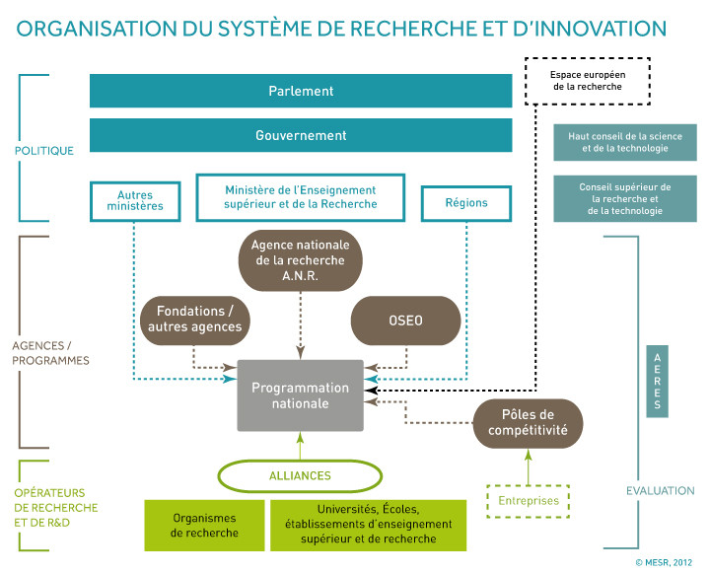
Organisation de la recherche (France)

Slide 6
Universités, Ecoles d’Ingénieur
Départements de Formation -> Enseignement
Laboratoires de recherche -> Recherche
  Les enseignants-chercheurs (maîtres de conférences et professeurs des universités) concourent à l'accomplissement des missions de service public de l'enseignement supérieur.
  Ils participent à l'élaboration et à la transmission des connaissances, assurent la direction, le conseil et l'orientation des étudiants.
  Ils contribuent également au développement de la recherche fondamentale, appliquée et à sa valorisation ainsi qu'à la diffusion de la culture et à la coopération internationale.

Slide 7
Instituts de recherche, mixtes
CNRS : http://www.cnrs.fr/
INRIA : http://www.inria.fr/
La plupart des laboratoires CNRS sont mixtes (Enseignement-Supérieur/CNRS)
Des équipes INRIA peuvent être mixtes

Slide 8
Recherche privée (en informatique)
Les grands groupes
  Dassault Systèmes
  Thales
  EADS
  Orange / France Telecom
  EDF
  Michelin
  SAP
  IBM
  Microsoft
  Google
  Rank Xerox
  …

Slide 9
Les petites entreprises innovantes
Start-up
  Le dispositif SATT (Accélération des Transferts de Technologie)
  Une opportunité intéressante -> CREALYS
  Une relation étroite avec les laboratoires de recherche -> association contractuelle
  Une formation accélérée à la recherche et à l’économie de l’innovation
  Le secteur du web ☺ Blend Web Mix

Slide 10
Les métiers et comment y accéder
Diplômes
  Master avec une spécialisation recherche
  Thèse universitaire
  Habilitation à diriger les recherches
Qualification
  CNU : http://www.cpcnu.fr/cnu.htm
    Demande de qualification fin de l’année N (décembre)
    Avis sur la qualification : début année N+1

Slide 11
Les métiers et comment y accéder
Universités, Ecoles d’Ingénieur (Galaxie)
  Concours
    Fil de l’eau
    Annuel
  Comité de Sélection (CoSé)
    Parité « internes » / externes
    Un CoSé pour chaque poste publié
    Profil Enseignement + Recherche
    Publication officielle sur Galaxie

Slide 12
Les métiers et comment y accéder
Les instituts de recherche (INRIA, CNRS)
  Concours national
  Commissions disciplinaires (+ quelques interdisciplinaires)
    Les laboratoires proposent des postes
    Les candidats font des vœux
    Les mieux classés choisissent
  De plus en plus de CDD, non renouvelables…
    (Attention, en train de changer…)

Slide 13
Carrière ?
Thèse
(Post-doc)
Premier emploi
  Enseignement supérieur -> MC, IR
  Instituts de recherche -> CR, IR
  Privé -> selon convention collective
HDR
Evolution
  Enseignement supérieur -> Pr
  Instituts de recherche -> DR
  Privé -> dans l’organigramme

Slide 14
A l’international ?
Autant de situations que de pays ☹ ou presque
  La recherche en Allemagne
  La recherche aux USA
  La recherche Européenne
Toutefois
  La tendance est aux contrats à durée déterminée de « longue » durée (2 à 5 ans typiquement) -> http://www.liberation.fr/sciences/2012/10/04/cherchez-trouvez-vous-etes-vires_850915
  La thèse est partout la règle (mais pas uniquement pour l’accès à la recherche)
  L’HDR a parfois des équivalences mais souvent liées aux établissements

Slide 15
L’évaluation de la recherche et de l’enseignement supérieur
L’AERES HCERES
  Notation
    A+ : Excellent
    A : Très bien
    B : On garde, mais il faut faire mieux
    C : A réformer -> disparition…
    Une évaluation qualitative…
  Etablissements, Unités de Recherche, Diplômes
    Situations transitoires (Diplômes d’ingénieur, Instituts Nationaux, …)
Nouveau ! L’évaluation des enseignants-chercheurs et des enseignants -> CNU (pas l’AERES) -> toujours en discussion… Evaluation quinquénale (pas de détail publié)

Slide 16
Le financement de la recherche
Financements récurrents (le budget de chaque unité de recherche) :
  Salaires des permanents (la moitié du salaire pour les E/C)
  Locaux, fluides
  20% du budget de fonctionnement (Informatique)
Financements contractuels (sur contrat)
  ANR http://www.agence-nationale-recherche.fr
  Europe
  OSEO
  EGIDE
  Beaucoup d’autres appels de différentes institutions (Ministères, Régions notamment) Par exemple les ARCs (Région Rhône-Alpes)
  Contrats directs avec les entreprises

Slide 17
Le montage d’un projet
Le cas d’une réponse à un appel à projet
  Consortium
  Dossier de soumission
  Négociation des conditions d’exécution
  Exécution / contrôle
Le cas d’une démarche d’entreprise
  Lever l’ambiguïté Bureau d’Etude / Equipe de Recherche
  Faire un plan de résultats (livrables) clair

Slide 18
Que finance un contrat de recherche?
D’une manière générale :
  L’ensemble des surcoûts liés au projet
    Embauches CDD (Thèse, ingénieurs, développeurs…)
    Petit matériel (sans amortissement ou très court)
    Déplacements liés au projet
  Un % des frais fixes (infrastructure)
De plus en plus (projets européens et OSEO)
  Les coûts complets (salaires de permanents compris, frais d’infrastructure) -> exigences de retour économique…

